Slide 1
Graph
石家庄二中 李毓浩

Slide 2
图的定义
图(Graph)是由两个集合构成，一个是非空但是有限的顶点集合V,另一个是描述集合间的关系边的集合E。
因此图可以表示为G=(V,E).每条边是一对顶点(v,w)且v,w∈V。
通常|V|和|E|表示顶点个数和边的数量。
值得注意的是图中顶点一定不能为空，而边可以为空。

Slide 3
图的相关术语
无向图，有向图
邻接点：如果<v.w>是无向图中的任意一条边。那么v和w互为邻接点，如果<v,w>是有向图的任意一条边，那么称v邻接到w
路径，简单路，回路，无环路：
图中一条路径Path是指一顶点序列：v1,v2....vn。序列中任何相邻的两顶点都可以在图中找到对应的边.一条路径长度是这条路径所包含的边数。
一条简单路径是指除了路径的首位顶点之外，其他顶点都是不同的。有向图的一条回路也称一个环是指v1=vn的一条路径。如果一个有向图中不存在回路，那么这图称为无环图。对于无向图而言，构成回路最少顶点数为3.
顶点的入度与出度：顶点v的度(degree)是指依附于该点的边数。在有向图中顶点分为入度和出度。顶点v的入度(In-degree)是指以顶点v为终点的边的数目。顶点v的出度(out-degree)是指以顶点v为起点的边的数目。

Slide 4
图的相关术语
权和网络：在边上附上一些数据信息。通常称这个信息为权(weight)或者代价(cost).边上带权的图称为网图或者网络。
子图：对于图G=(V,E)和图G1=(V1,E1)。若V1是V的子集，E1是E的子集，则称G1是G的子图
生成树与生成森林：所谓连通图G的生成树是G的包含其中n个顶点的极小连通子图。它必定包含了n-1条边，生成树不是唯一的。当图G是一颗树当且仅当G满足下列4条件之一：
G有n-1条边，且没有环。
G有n-1条边，且G是连通的。
G中的每一个顶点有且只有一条路径相连。
G是连通的，但是删除任何一条边就会使得它不连通。
生成森林：非连通图中由于每一个连通分量都是一个极小的连通子图。即一颗生成树可以对应一个连通分量。所有的这些连通分量的生成树就构成了森林。

Slide 5
图的操作
图的储存
邻接矩阵
邻接表
前向星
图的遍历
DFS
BFS

Slide 6
图的操作
最小生成树（ed）
最短路算法
二分图

Slide 7
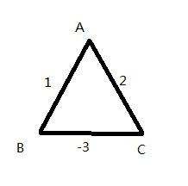
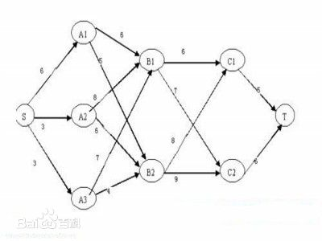
最短路问题
最短路问题是图论理论的一个经典问题。寻找最短路径就是在图中两结点间找一条距离最小的路。最短路不仅仅指一般地理意义上的距离最短,还可以引申到其它的度量,如时间、费用、线路容量等。
单源最短路问题
多源最短路问题

Slide 8
最短路算法
Floyd
Dijkstra
Bellman－ford
队列优化Bellman－ford（Spfa）
堆优化的Dijkstra算法*

Slide 9
Floyd
Floyd算法又称为插点法，是一种利用动态规划的思想寻找给定的加权图中多源点之间最短路径的算法
算法流程：
1.从任意一条单边路径开始。所有两点之间的距离是边的权，如果两点之间没有边相连，则权为无穷大。
2.对于每一对顶点 u 和 v，看看是否存在一个顶点 w 使得从 u 到 w 再到 v 比已知的路径更短。如果是更新它。把图用邻接矩阵G表示出来，如果从Vi到Vj有路可达，则G[i][j]=d，d表示该路的长度；否则G[i][j]=无穷大。
定义一个矩阵D用来记录所插入点的信息，path[i][j]表示从Vi到Vj最短路上的第二个点，初始化path[i][j]=j。把各个顶点插入图中，比较插点后的距离与原来的距离，G[i][j] = min( G[i][j], G[i][k]+G[k][j] )，如果G[i][j]的值变小，则path[i][j]=path[i][k]。在G中包含有两点之间最短道路的信息，而在D中则包含了最短通路径的信息。

Slide 10
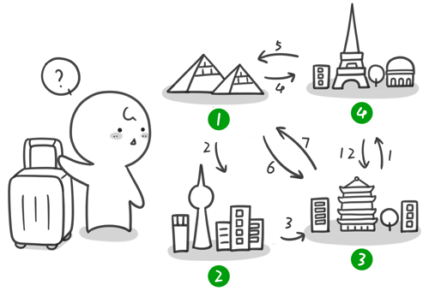
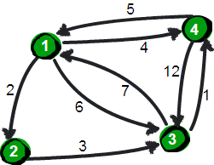
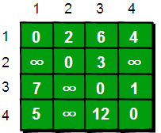
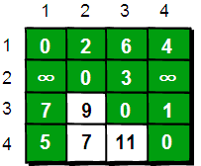
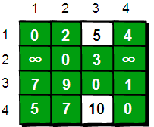
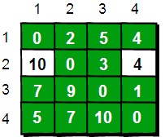
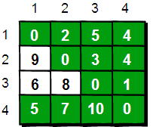
图例
图源https://www.cnblogs.com/ECJTUACM-873284962/p/6995648.html

Slide 11
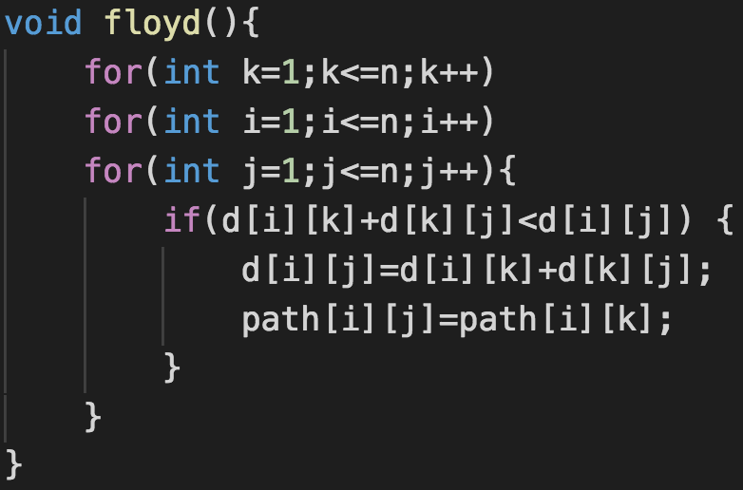
代码实例

Slide 12
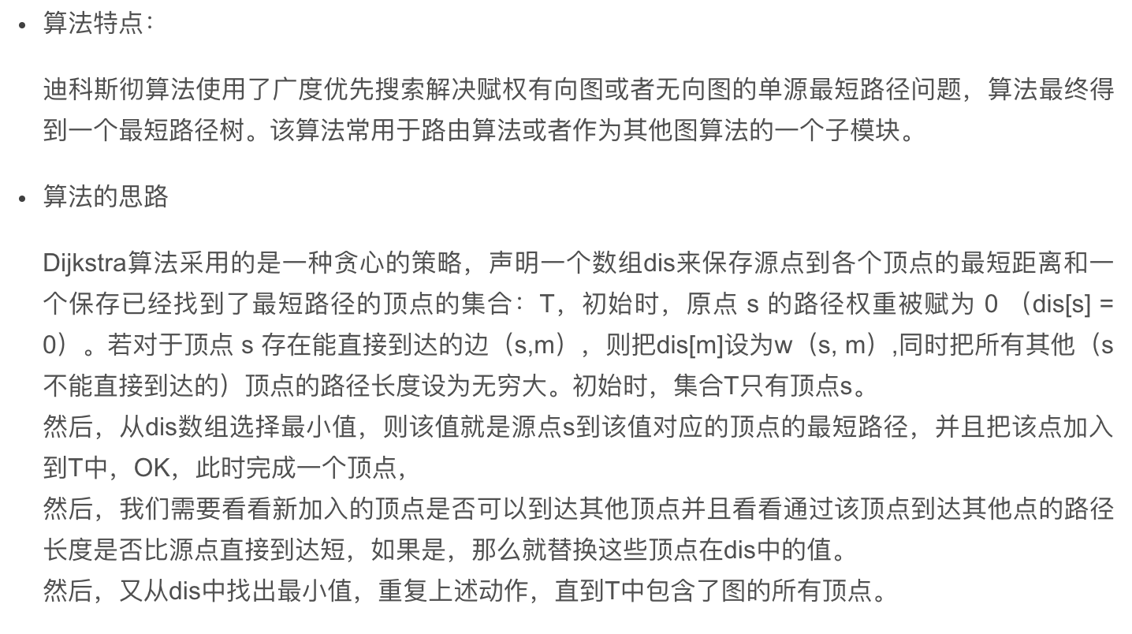
Dijkstra

Slide 13
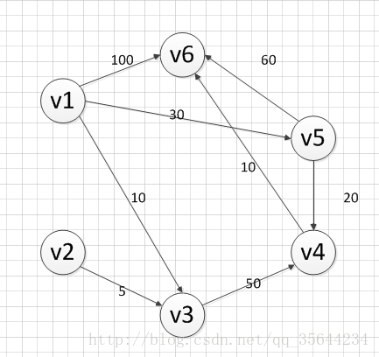
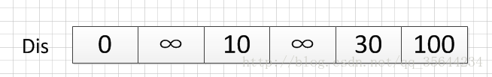


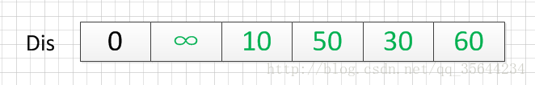
图例
图源https://blog.csdn.net/qq_35644234/article/details/60870719

Slide 14
算法正确性
dijkstra算法要求所有边权非负
迪杰斯特拉算法的思想是依次求出距离V0第1近，第2近…一直到第n-1近，也就是从距离V0最近到最远的点。而每求一个最近距离就修正V0到剩下点的最短距离。
设A为包含V0和已经求得最短距离的点，B为A的补集。现在需要证明的是：从上一次求得的V0到剩下各点的距离中选出最短的设为Vn，该距离（即V0Vn）即为所有路径中V0到Vn的最短路径。其实也是下一个（即除A中点之外）最短距离证明：只需要证明V0到Vn的上一个中转站一定带A中。反证法：假设此点在B中，设为Vn-1，则意思就是V0Vn-1+Vn-1Vn<此时的V0Vn,既然如此，那意味着V0Vn-1<V0Vn，那意味着Vn-1必然在A中，因为比此时所要求的下一个最小距离V0Vn短的点都在A中了，而假设是在B中，因此矛盾，证毕。

Slide 15
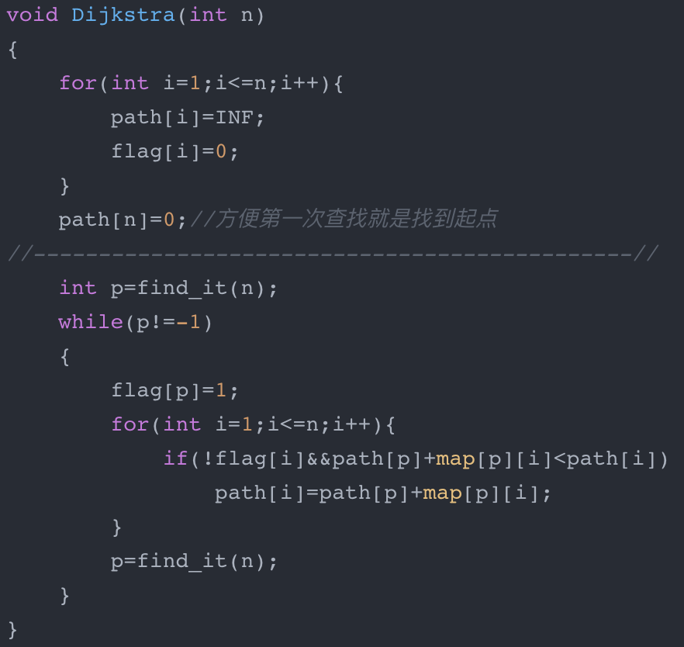
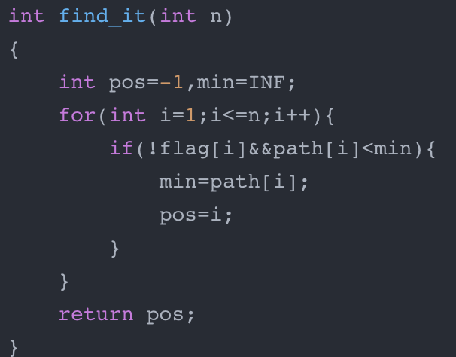
代码实例

Slide 16
Bellman - ford
Bellman - ford算法是求含负权图的单源最短路径的一种算法，效率较低，代码难度较小。其原理为连续进行松弛，在每次松弛时把每条边都更新一下，若在n-1次松弛后还能更新，则说明图中有负环，因此无法得出结果，否则就完成。
1.初始化：将除源点外的所有顶点的最短距离估计值 d[v]->+∞, d[s]->0;
2.迭代求解：反复对边集E中的每条边进行松弛操作，使得顶点集V中的每个顶点v的最短距离估计值逐步逼近其最短距离；（运行|E|-1次）
3.检验负权回路：判断边集E中的每一条边的两个端点是否收敛。如果存在未收敛的顶点，则算法返回false，表明问题无解；否则算法返回true，并且从源点可达的顶点v的最短距离保存在 d[v]中。

Slide 17
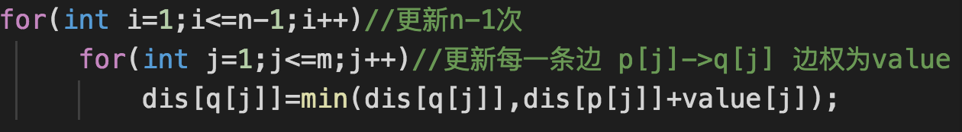
代码示例

Slide 18
Spfa
SPFA 算法是 Bellman-Ford算法 的队列优化算法的别称，通常用于求含负权边的单源最短路径，以及判负权环。SPFA 最坏情况下复杂度和朴素 Bellman-Ford 相同，为 O(VE)。
设立一个先进先出的队列q用来保存待优化的结点，优化时每次取出队首结点u，并且用u点当前的最短路径估计值对离开u点所指向的结点v进行松弛操作，如果v点的最短路径估计值有所调整，且v点不在当前的队列中，就将v点放入队尾。这样不断从队列中取出结点来进行松弛操作，直至队列空为止。
松弛操作的原理是著名的定理：“三角形两边之和大于第三边”，在信息学中我们叫它三角不等式。所谓对结点i,j进行松弛，就是判定是否dis[j]>dis[i]+w[i,j]，如果该式成立则将dis[j]减小到dis[i]+w[i,j]，否则不动。

Slide 19
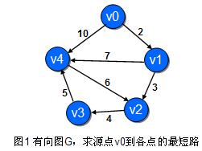
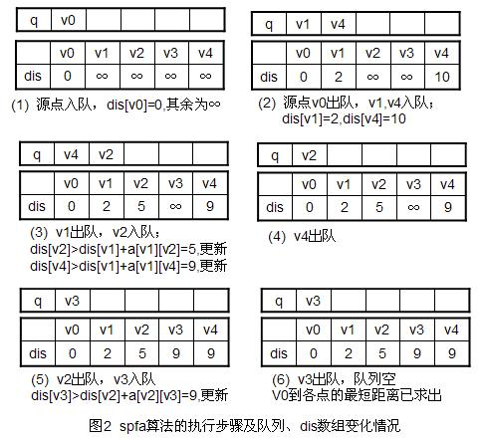
图例
图片文字来自https://blog.csdn.net/xunalove/article/details/70045815

Slide 20
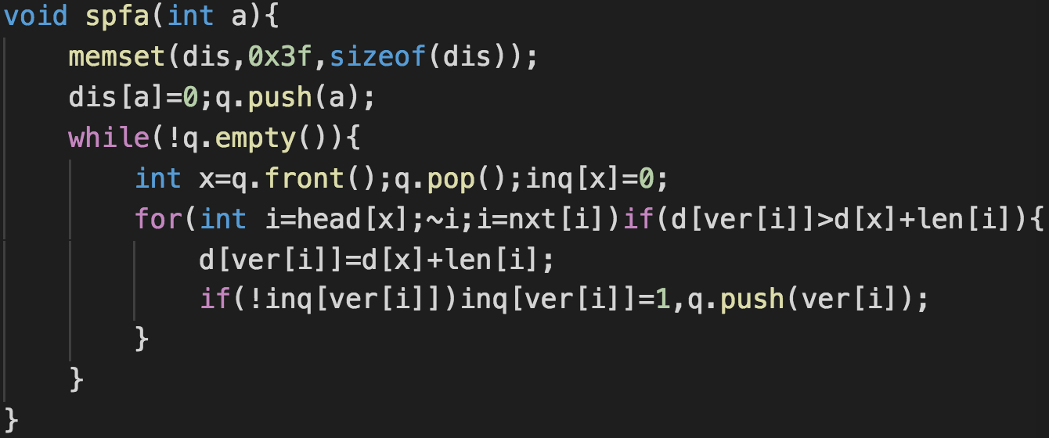
代码示例

Slide 21
poj1502
N个处理器要进行信息传递，处理器i传递信息给自己不需要时间，处理器i与处理器j之间相互传递信息的时间是一样的，不同处理器之间传递信息所需要的时间由一个矩阵的下三角给出。若矩阵对应位置为x，则说明相应的两个处理器之间无法传递信息。求从第一个处理器传递信息到其他所有处理器最少需要多少时间。
N<=100

Slide 22
poj1502
这题要是不会我前面的就白讲了
裸的最短路问题，三种算法都可以解决，是一个验模板的题

Slide 23
poj1125
N个股票经纪人，每个股票经纪人都会将得到的消息传播给另外一些股票经纪人，传播的速度均不固定，且从A传到B的速度和B传到A的速度不一定相等。给定一个消息，并不一定能够传遍所有的股票经纪人，因为股票经纪人可能形成一座座“孤岛”，使得信息无法送达。
现在给定每个股票经纪人能消息传达的其他股票经纪人和传达给其他经纪人所需要的时间，求出将一个消息给哪个（只一个）股票经纪人能够使得消息最快传遍所有的股票经纪人。若无论给哪个股票经纪人都无法使消息传遍所有经纪人，则返回 "disjoint".
N<=100

Slide 24
poj1125
典型的最短路问题，由于最开始选择的出发点不固定，因此需要求出所有点之间的最短路。采用floyd算法。
输出所有点开始的最大值的最小值即可。
判断图是否连通，可以通过判断是否从图中所有的点出发都存在无法到达的点来实现：若从图中所有的点出发，都存在无法到达的点，则说明图不连通。

Slide 25
poj3767
在一个国家有两个group，记做1和2，N个city，每个city属于1或者2。每两个city间有一定的距离，现在要从city1去city2，问最短的距离是多少，要求至多只有一次穿越时跨过分属不同group的city。city1总是属于group1，city2总属于group2。
N<=600

Slide 26
poj3767
建图时两个city属于一个group就建双向图，否则就从属于group1的city到属于group2的city建单向图，这样可以保证不会走回头路
注意判无解

Slide 27
poj3013
给一张点和边都有权的图，现在要求其一棵以1结点为根的生成树使树的边权和最小，树边权 = 对应的图边权 * 树边末端点为根的子树所有结点对于图顶点的点权和。
N<=65536

Slide 28
poj3013
∑(边权*子树点权和)，等价于求∑(点权*点到根路径上的边权和)
求出1号点到每个点的最短路，累加即可

Slide 29
ps
还有若干题目等待大家发现，思考
图论的难点从来就不在与算法，而是如何建图
如果一道题你提前知道了如何建图，这个题就基本失去了意义

Slide 30
二分图

Slide 31
二分图
虽然二分图问题都可以借助网络流解决，但这里介绍的算法更简单，速度更快。
这些算法本身也是很有启发性的，不要简单的把他们当做黑盒算法。

Slide 32
二分图
顶点可以分成A、B两个集合（后面也称作左部，右部），每条边的两个顶点分别位于A、B集合中的图被称为二分图。
二分图中不含奇环。
二分图的判定方法：
用DFS对二分图进行黑白染色。如果某个点染成黑色，那么与这个点相连的所有点都必须染成白色，反之同理，如果染色过程中不出现矛盾，那么这就是一个二分图。

Slide 33
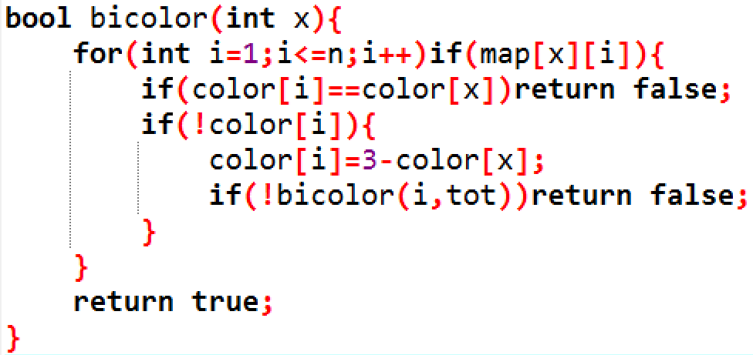
二分图黑白染色

Slide 34
匹配
匹配：在图论中，匹配是指两两没有公共点的边的集合。
最大匹配：一个图所有匹配中，所含匹配边数最多的匹配，称为这个图的最大匹配。
完美匹配：如果一个图的某个匹配中，所有的顶点都是匹配点，那么它就是一个完美匹配。（显然，完美匹配当且仅当最大匹配*2==点的个数）

Slide 35
二分图
我们定义匹配点、匹配边、未匹配点、非匹配边，它们的含义非常显然。
交替路：从一个未匹配点出发，依次经过非匹配边、匹配边、非匹配边...形成的路径叫交替路。
增广路：从一个未匹配点出发，走交替路，如果途径另一个未匹配点（出发的点不算），则这条交替路称为增广路（agumenting path）

Slide 36
二分图最大匹配
增广路算法（匈牙利算法）
匈牙利算法的本质是通过贪心从每个左部节点寻找交错路的过程。
依次考虑每个左部节点，为其找到一个右部节点与之匹配。
一个右部节点能与之匹配，必满足以下两个条件之一：
1.这个节点尚未与任何左部节点匹配，此时直接把两个节点进行匹配。
2.从该节点匹配的左部节点出发，可以找到另一个未标记的右部节点与之匹配，此时给该节点打上标记，然后递归进入那个左部节点，为它寻找匹配节点。

Slide 37
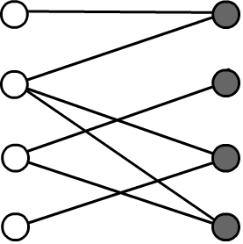
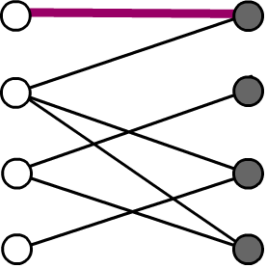
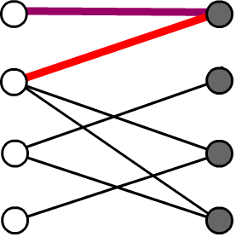
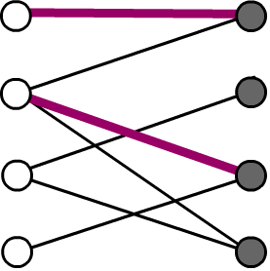
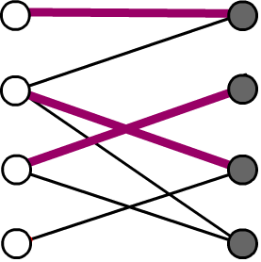
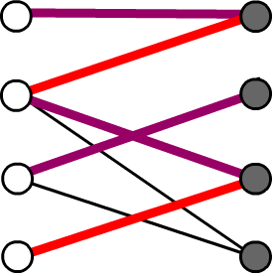
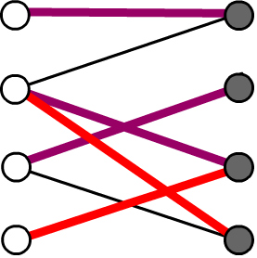
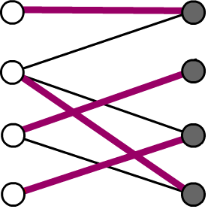
匈牙利算法演示

Slide 38
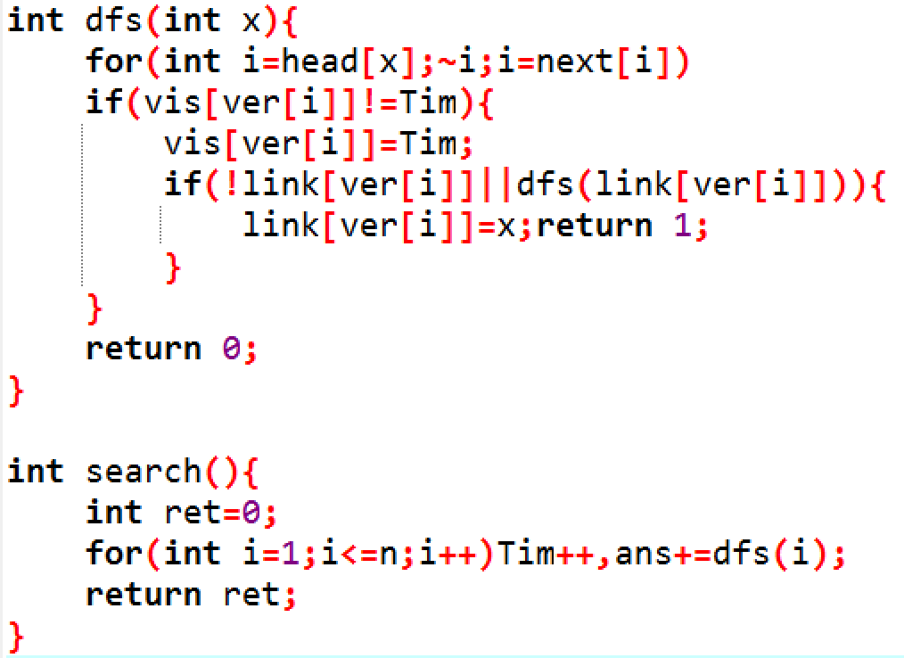
代码示例

Slide 39
棋盘覆盖
给定一个N行M列的棋盘，已知某些位置禁止覆盖，求能够放到棋盘上1*2骨牌的最大个数？

Slide 40
棋盘覆盖
把棋盘进行黑白染色，相邻的格子染不同的颜色。染色后格子分为二分图，相邻的格子在二分图中有一条边。
而一个1*2的骨牌恰好对应一条边，所以最大能放的骨牌个数就是最大匹配。

Slide 41
車的问题
给定一个N*M的棋盘，有一些格子不能放置棋子，问棋盘上最多能放多少个車，使它们不能相互攻击。

Slide 42
車的问题
每一行、每一列最多只能放置一个車，所以我们把每一行看做二分图左部中的一个点，每一列看做二分图右部中的一个点。
某个格子可以放車，相当于在所在的行、列对应的点之间有一条边。
車不能相互攻击，相当于选择一些边，没有公共点。所以答案就是最大匹配。

Slide 43
城堡问题
有一个N*M的矩形城堡，城堡中有一些地方是空地，还有一些地方是障碍物。空地上可以安排卫士，当两个卫士共线且中间没有障碍物阻挡时，他们会互相攻击。问最多可以安排多少个不互相攻击的卫士？N,M<=200。

Slide 44
城堡问题
每一行内的若干个连通块是左部中的点，每一列内的若干个连通块是右部中的点，交点是边。然后求最大匹配。

Slide 45
二分图
有关二分图的内容还未完待续，这里只是开一个头，之后讲课应该还会更加拓展的讲
内容包括：
二分图最小覆盖
1.二分图最大独立集
2.最小路径覆盖
3.可重叠最小路径覆盖
4.二分图最优匹配
5.稳定婚姻问题
各种例题和巧妙的建图，现在大家需要认真理解二分图最大匹配和最小覆盖，是上面那些问题的基础。
有关二分图的内容还未完待续，这里只是开一个头，之后讲课应该还会更加拓展的讲
内容包括：
二分图最小覆盖
1.二分图最大独立集
2.最小路径覆盖
3.可重叠最小路径覆盖
4.二分图最优匹配
5.稳定婚姻问题
各种例题和巧妙的建图，现在大家需要认真理解二分图最大匹配和最小覆盖，是上面那些问题的基础。

Slide 46
Thanks for watching

